Slide 1
第八章 Spring Boot的数据访问
授课教师：陈恒
大连外国语大学

Slide 2
本章目标
掌握Spring Data JPA的解决方案
掌握Spring Boot如何整合MyBatis
了解Spring Boot如何整合REST
了解Spring Boot如何整合MongoDB
了解Spring Boot如何整合Redis
理解数据缓存Cache的基本原理

Slide 3
本章内容
8.1 Spring Data JPA
8.2 Spring Boot整合MyBatis
8.3 REST
8.4 MongoDB
8.5 Redis
8.6 数据缓存Cache

Slide 4
8.1 Spring Data JPA
8.1.1 Spring Boot的支持
8.1.2 简单条件查询
8.1.3 关联查询
8.1.4 @Query和@Modifying注解
8.1.5 排序与分页查询

Slide 5
8.1 Spring Data JPA
JPA（Java Persistence API）是官方提出的Java持久化规范。JPA通过注解或XML描述对象—关系（表）的映射关系，并将内存中的实体对象持久化到数据库。
Spring Data JPA通过提供基于JPA的Repository极大地简化了JPA的写法，在几乎不写实现的情况下，实现数据库的访问和操作。使用Spring Data JPA建立数据访问层十分方便，只需要定义一个继承JpaRepository接口的接口即可。
继承了JpaRepository接口的自定义数据访问接口，具有JpaRepository接口的所有数据访问操作方法。

Slide 6
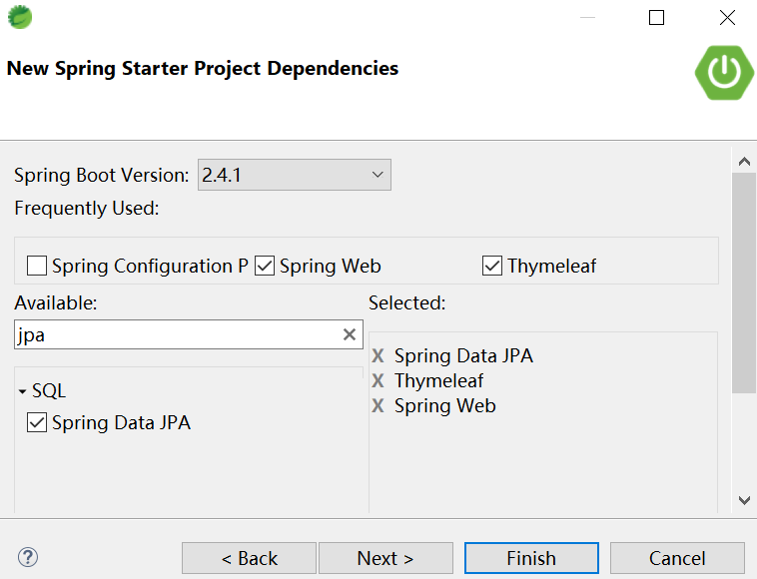
8.1.1 Spring Boot的支持
在Spring Boot应用中，如果需要使用Spring Data JPA访问数据库，那么我们可以通过STS创建Spring Boot应用时选择Spring Data JPA模块依赖。

Slide 7
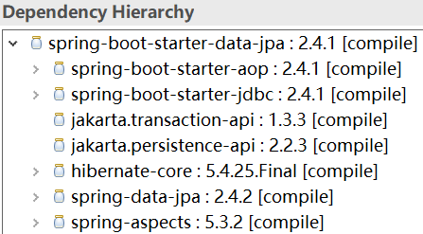
1．JDBC的自动配置
spring-boot-starter-data-jpa依赖于spring-boot-starter-jdbc，而Spring Boot对spring-boot-starter-jdbc做了自动配置。JDBC自动配置源码位于org.springframework.boot.autoconfigure.jdbc包下。从该包的DataSourceProperties类可以看出，可以使用“spring.datasource”为前缀的属性在application.properties配置文件中配置datasource。

Slide 8
2．JPA的自动配置
Spring Boot对JPA的自动配置位于org.springframework.boot.autoconfigure.orm.jpa包下。从该包的HibernateJpaAutoConfiguration类可以看出，Spring Boot对JPA的默认实现是Hibernate；从该包的JpaProperties类可以看出，可以使用“spring.jpa”为前缀的属性在application.properties配置文件中配置JPA。

Slide 9
3．Spring Data JPA的自动配置
Spring Boot对Spring Data JPA的自动配置位于org.springframework.boot.autoconfigure.data.jpa包下。从该包的JpaRepositoriesAutoConfiguration类可以看出，JpaRepositoriesAutoConfiguration依赖于HibernateJpaAutoConfiguration配置；从该包的JpaRepositoriesRegistrar类可以看出，Spring Boot自动开启了对Spring Data JPA的支持，即开发人员无须在配置类中显示声明@EnableJpaRepositories。

Slide 10
4．Spring Boot应用的Spring Data JPA
从上述分析可知，在Spring Boot应用中使用Spring Data JPA访问数据库时，除了添加spring-boot-starter-data-jpa依赖外，只需定义DataSource、持久化实体类和数据访问层，并在需要使用数据访问的地方（如Service层）依赖注入数据访问层即可。

Slide 11
8.1 Spring Data JPA
8.1.1 Spring Boot的支持
8.1.2 简单条件查询
8.1.3 关联查询
8.1.4 @Query和@Modifying注解
8.1.5 排序与分页查询

Slide 12
8.1.2 简单条件查询
只需定义一个继承JpaRepository接口的接口即可使用Spring Data JPA建立数据访问层。因此，自定义的数据访问接口完全继承了JpaRepository的接口方法。但更重要的是，在自定义的数据访问接口中可以根据查询关键字定义查询方法，这些查询方法需要符合它的命名规则，一般是根据持久化实体类的属性名来确定的。

Slide 13
1．查询关键字
关键字 | 示 例 | JPQL代码段
And | findByLastnameAndFirstname | … where x.lastname = ?1 and x.firstname = ?2
Or | findByLastnameOrFirstname | … where x.lastname = ?1 or x.firstname = ?2
Is,Equals | findByFirstname,findByFirstnameIs, findByFirstnameEquals | … where x.firstname = ?1
Between | findByStartDateBetween | … where x.startDate between ?1 and ?2
LessThan | findByAgeLessThan | … where x.age < ?1
LessThanEqual | findByAgeLessThanEqual | … where x.age <= ?1
GreaterThan | findByAgeGreaterThan | … where x.age > ?1
GreaterThanEqual | findByAgeGreaterThanEqual | … where x.age >= ?1
After | findByStartDateAfter | … where x.startDate > ?1
Before | findByStartDateBefore | … where x.startDate < ?1
IsNull | findByAgeIsNull | … where x.age is null
IsNotNull,NotNull | findByAge(Is)NotNull | … where x.age not null
Like | findByFirstnameLike | … where x.firstname like ?1
NotLike | findByFirstnameNotLike | … where x.firstname not like ?1
StartingWith | findByFirstnameStartingWith | … where x.firstname like ?1 参数后加%，即以参数开头的模糊查询
EndingWith | findByFirstnameEndingWith | … where x.firstname like ?1 参数前加%，即以参数结尾的模糊查询
Containing | findByFirstnameContaining | … where x.firstname like ?1 参数两边加%，即包含参数的模糊查询
OrderBy | findByAgeOrderByLastnameDesc | … where x.age = ?1 order by x.lastname desc
Not | findByLastnameNot | … where x.lastname <> ?1
In | findByAgeIn(Collection<Age> ages) | … where x.age in ?1
NotIn | findByAgeNotIn(Collection<Age> ages) | … where x.age not in ?1
True | findByActiveTrue() | … where x.active = true
False | findByActiveFalse() | … where x.active = false
IgnoreCase | findByFirstnameIgnoreCase | … where UPPER(x.firstame) = UPPER(?1)

Slide 14
2．限制查询结果数量
在Spring Data JPA中，使用Top和First关键字限制查询结果数量。
public interface UserRepository extends JpaRepository<MyUser, Integer>{
/**
* 获得符合查询条件的前10条
*/
public List<MyUser> findTop10ByUnameLike(String uname);
/**
* 获得符合查询条件的前15条
*/
public List<MyUser> findFirst15ByUnameLike(String uname);
}

Slide 15
3．简单条件查询示例
【例8-1】使用Spring Data JPA进行简单条件查询。
1）创建数据库
本书采用的关系型数据库是MySQL5.x，我们为了演示本例，首先通过命令“CREATE DATABASE springbootjpa;”创建名为springbootjpa的数据库。
2）创建基于Thymeleaf和Spring Data JPA依赖的Spring Boot Web应用ch8_1

Slide 16
3）修改pom.xml文件，添加MySQL依赖
<dependency>
<groupId>mysql</groupId>
<artifactId>mysql-connector-java</artifactId>
<version>5.1.45</version>
</dependency>

Slide 17
4）设置Web应用ch8_1的上下文路径及数据源配置信息
server.servlet.context-path=/ch8_1
spring.datasource.url=jdbc:mysql://localhost:3306/springbootjpa?characterEncoding=utf8
#数据库MySQL为8.x时，url为#jdbc:mysql://localhost:3306/springbootjpa?useSSL=false&serverTimezone=Asia/Beijing&characterEncodi#ng=utf-8
#数据库用户名
spring.datasource.username=root
#数据库密码
spring.datasource.password=root
#数据库驱动
spring.datasource.driver-class-name=com.mysql.jdbc.Driver
#数据库MySQL为8.x时，驱动类为com.mysql.cj.jdbc.Driver
spring.jpa.database=MYSQL
#指定是否在日志中显示SQL语句
spring.jpa.show-sql=true
#不存在就创建对应的表
spring.jpa.hibernate.ddl-auto=update
#让控制器输出的JSON字符串格式更美观
spring.jackson.serialization.indent-output=true

Slide 18
5）创建持久化实体类MyUser
@Entity
@Table(name = "user_table")
public class MyUser implements Serializable{
private static final long serialVersionUID = 1L;
@Id
@GeneratedValue(strategy = GenerationType.IDENTITY)
private int id;//主键
/**使用@Column注解，可以配置列相关属性（列名，长度等），
* 可以省略，默认为属性名小写，如果属性名是词组，将在中间加上“_”。
*/
private String uname;
private String usex;
private int age;
//省略get和set方法
}
在持久化类中，@Entity注解表明该实体类是一个与数据库表映射的实体类。@Table表示实体类与哪个数据库表映射，如果没有通过name属性指定表名，默认为小写的类名。如果类名为词组，将在中间加上“_”（如MyUser类对应的表名为my_user）。@Id注解的属性表示该属性映射为数据库表的主键。@GeneratedValue注解默认使用主键生成方式为自增，如果是MySQL、SQL Server等关系型数据库可映射成一个递增的主键，如果是Oracle等关系型数据库hibernate将自动生成一个名为HIBERNATE_SEQUENCE的序列。
update表示如果数据库中存在持久化类对应的表就不创建，
不存在就创建对应的表
spring.jpa.hibernate.ddl-auto=update

Slide 19
6）创建数据访问层
/**
* 这里不需要使用@Repository注解数据访问层，
* 因为Spring Boot自动配置了JpaRepository
*/
public interface UserRepository extends JpaRepository<MyUser, Integer>{
public MyUser findByUname(String uname);
public List<MyUser> findByUnameLike(String uname);
}
由于UserRepository接口继承了JpaRepository接口，因此UserRepository接口中除了上述自定义的两个接口方法外（方法名命名规范参照表8.1），还拥有JpaRepository的接口方法。

Slide 20
7）创建业务层
创建名为com.ch.ch8_1.service的包，并在该包中创建UserService接口和接口的实现类UserServiceImpl。

Slide 21
8）创建控制器类UserTestController
创建名为com.ch.ch8_1.controller的包，并在该包中创建名为UserTestController的控制器类。

Slide 22
9）整理脚本样式静态文件
JS脚本、CSS样式、图片等静态文件默认放置在src/main/resources/static目录下，ch8_1应用引入的BootStrap和jQuery与【例7-5】中的一样，不再赘述。

Slide 23
10）创建View视图页面
在src/main/resources/templates目录下，创建视图页面showAll.html和showAuser.html。

Slide 24
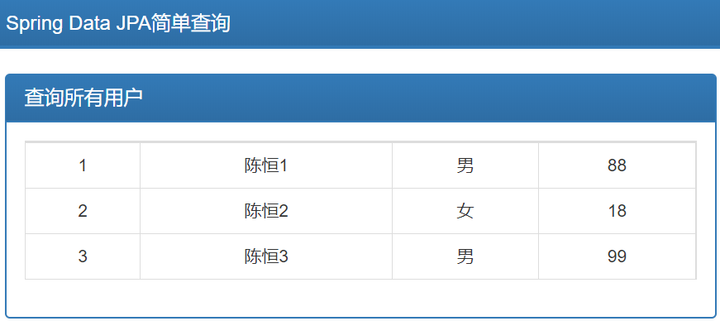
11）运行
首先，运行Ch81Application主类。然后，访问“http://localhost:8080/ch8_1/save/”保存用户数据。“http://localhost:8080/ch6_1/save/”成功运行后，在MySQL的springbootjpa数据库中创建一张名为user_table的数据库表，并插入三条记录。
通过访问“http://localhost:8080/ch8_1/findAll”查询所有用户。

Slide 25
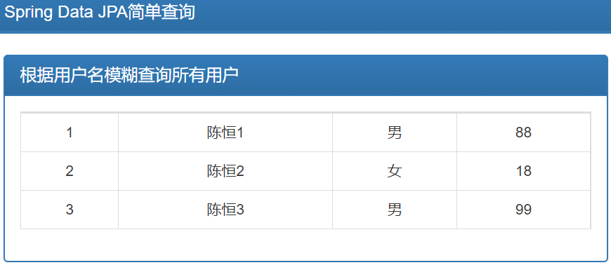
通过访问“http://localhost:8080/ch8_1/findByUnameLike?uname=陈”模糊查询所有陈姓用户。

Slide 26
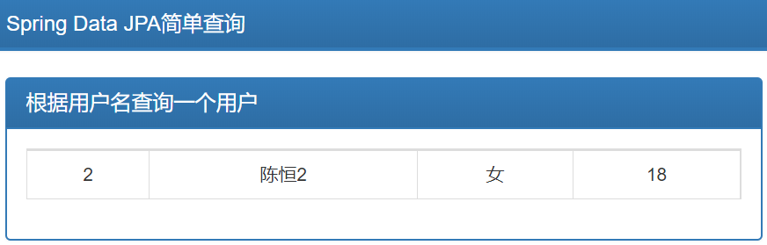
通过访问“http://localhost:8080/ch8_1/findByUname?uname=陈恒2”查询一个名为陈恒2的用户信息。

Slide 27
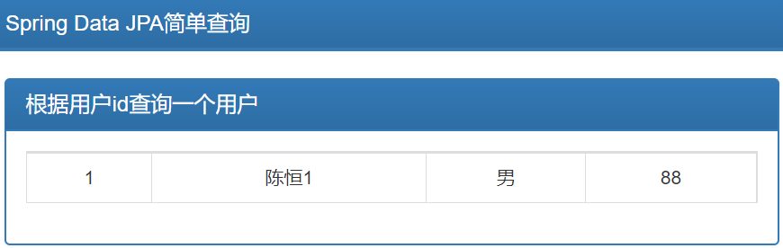
通过访问“http://localhost:8080/ch8_1/getOne?id=1”查询一个id为1的用户信息

Slide 28
8.1 Spring Data JPA
8.1.1 Spring Boot的支持
8.1.2 简单条件查询
8.1.3 关联查询
8.1.4 @Query和@Modifying注解
8.1.5 排序与分页查询

Slide 29
8.1.3 关联查询
在Spring Data JPA中有一对一、一对多、多对多等关系映射。
1．@OneToOne
一对一关系，在现实生活中是十分常见的。比如一个大学生只有一张一卡通，一张一卡通只属于一个大学生。再比如人与身份证的关系也是一对一的关系。
在Spring Data JPA中，可用两种方式描述一对一关系映射。一种是通过外键的方式(一个实体通过外键关联到另一个实体的主键)；一种是通过一张关联表来保存两个实体一对一的关系。
【例8-2】使用Spring Data JPA实现人与身份证的一对一关系映射。

Slide 30
1．@OneToOne
首先，为【例8-2】创建基于Spring Data JPA依赖的Spring Boot Web应用ch8_2。ch8_2应用的数据库、pom.xml以及application.properties与ch8_1应用基本一样，不再赘述。

Slide 31
1）创建持久化实体类
在实体类中，@OneToOne注解有五个属性：targetEntity、cascade、fetch、optional 和mappedBy。
targetEntity属性：class类型属性。定义关系类的类型，默认是该成员属性对应的类类型，所以通常不需要提供定义。
cascade属性：CascadeType[]类型。该属性定义类和类之间的级联关系。定义的级联关系将被容器视为对当前类对象及其关联类对象采取相同的操作，而且这种关系是递归调用的。cascade的值只能从CascadeType.PERSIST（级联新建）、CascadeType.REMOVE（级联删除）、CascadeType.REFRESH（级联刷新）、CascadeType.MERGE（级联更新）中选择一个或多个。还有一个选择是使用CascadeType.ALL，表示选择全部四项。
FetchType.LAZY：懒加载，加载一个实体时，定义懒加载的属性不会马上从数据库中加载。FetchType.EAGER：急加载，加载一个实体时，定义急加载的属性会立即从数据库中加载。
optional = true，表示idCard属性可以为null，也就是允许没有身份证，如未成年人没有身份证。
mappedBy标签一定是定义在关系的被维护端，它指向关系的维护端；只有@OneToOne，@OneToMany，@ManyToMany上才有mappedBy属性，ManyToOne不存在该属性。拥有mappedBy注解的实体类为关系的被维护端。

Slide 32
2）创建数据访问层
public interface IdCardRepository extends JpaRepository<IdCard, Integer>{
/**
* 根据人员ID查询身份信息（关联查询，根据person属性的id）
* 相当于JPQL语句：select ic from IdCard ic where ic.person.id = ?1
*/
public IdCard findByPerson_id(Integer id);
/**
* 根据地址和身份证号查询身份信息
* 相当于JPQL语句：select ic from IdCard ic where ic.address = ?1 and ic.code =?2
*/
public List<IdCard> findByAddressAndCode(String address, String code);
}
按照Spring Data JPA的规则，查询两个有关联关系的对象，可以通过方法名中的“_”下划线来标识。如根据人员ID查询身份信息findByPerson_id。JPQL（Java Persistence Query Language）是一种和SQL非常类似的中间性和对象化查询语言，它最终被编译成针对不同底层数据库的SQL查询，从而屏蔽不同数据库的差异。JPQL语句可以是select语句、update语句或delete语句，它们都通过Query接口封装执行。

Slide 33
2）创建数据访问层
public interface PersonRepository extends JpaRepository<Person, Integer>{
/**
* 根据身份证ID查询人员信息（关联查询，根据idCard属性的id）
* 相当于JPQL语句：select p from Person p where p.idCard.id = ?1
*/
public Person findByIdCard_id(Integer id);
/**
* 根据人名和性别查询人员信息
* 相当于JPQL语句：select p from Person p where p.pname = ?1 and p.psex = ?2
*/
public List<Person> findByPnameAndPsex(String pname, String psex);
}

Slide 34
3）创建业务层
创建名为com.ch.ch8_2.service的包，并在该包中创建名为PersonAndIdCardService的接口和接口实现类PersonAndIdCardServiceImpl。

Slide 35
4）创建控制器类
创建名为com.ch.ch8_2.controller的包，并在该包中创建名为TestOneToOneController的控制器类。

Slide 36
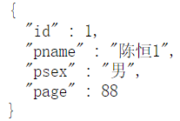
5）运行
首先，运行Ch82Application主类。然后，访问“http://localhost:8080/ch8_2/save/”。
“http://localhost:8080/ch8_2/save/”成功运行后，在MySQL的springbootjpa数据库中创建名为idcard_table和person_table的数据库表（实体类成功加载后就已创建好数据表），并分别插入三条记录。
通过“http://localhost:8080/ch8_2/findByIdCard_id?id=1”查询身份证id为1的人员信息（关联查询）。

Slide 37
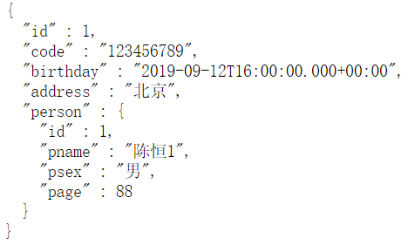
5）运行
通过“http://localhost:8080/ch8_2/findByPerson_id?id=1”查询人员id为1的身份证信息（关联查询）。

Slide 38
2．@OneToMany和@ManyToOne
在Spring Data JPA中，使用@OneToMany和@ManyToOne来表示一对多的双向关联。例如，一端（Author）使用@OneToMany，多端（Article）使用@ManyToOne。
在JPA规范中，一对多的双向关系由多端（如Article）来维护。就是说多端为关系的维护端，负责关系的增删改查。一端则为关系的被维护端，不能维护关系。
一端（Author）使用@OneToMany注解的mappedBy="author"属性表明一端（Author）是关系的被维护端。多端（Article）使用@ManyToOne和@JoinColumn来注解属性author，@ManyToOne表明Article是多端，@JoinColumn设置在article表的关联字段（外键）上。
【例8-3】使用Spring Data JPA实现Author与Article的一对多关系映射。

Slide 39
1）添加hibernate-validator依赖
因为在持久化实体类中，使用hibernate-validator约束数据表，所以需要在ch8_2应用的pom.xml文件中添加hibernate-validator依赖。
<dependency>
<groupId>org.hibernate.validator</groupId>
<artifactId>hibernate-validator</artifactId>
</dependency>

Slide 40
2）创建持久化实体类
在com.ch.ch8_2.entity包中，创建名为Author和Article的持久化实体类。

Slide 41
3）创建数据访问层
public interface AuthorRepository extends JpaRepository<Author, Integer>{
/**
* 根据文章标题包含的内容，查询作者（关联查询）
* 相当于JPQL语句：select a from Author a inner join a.articleList t where t.title like %?1%
*/
public Author findByArticleList_titleContaining(String title);
}
public interface ArticleRepository extends JpaRepository<Article, Integer>{
/**
* 根据作者id查询文章信息（关联查询，根据author属性的id）
* 相当于JPQL语句：select a from Article a where a.author.id = ?1
*/
public List<Article> findByAuthor_id(Integer id);
/**
* 根据作者名查询文章信息（关联查询，根据author属性的aname）
* 相当于JPQL语句：select a from Article a where a.author.aname = ?1
*/
public List<Article> findByAuthor_aname(String aname);
}

Slide 42
4）创建业务层
在com.ch.ch8_2.service包中，创建名为AuthorAndArticleService的接口和接口实现类AuthorAndArticleServiceImpl。

Slide 43
5）创建控制器类
在com.ch.ch8_2.controller包中，创建名为TestOneToManyController的控制器类。

Slide 44
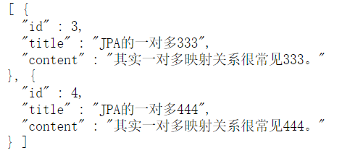
6）运行
首先，运行Ch82Application主类。然后，访问“http://localhost:8080/ch8_2/saveOneToMany/”。在MySQL的springbootjpa数据库中创建名为author_table和article_table的数据库表，并在author_table表中插入两条记录，同时在article_table表中插入四条记录。
通过“http://localhost:8080/ch8_2/findArticleByAuthor_id?id=2”查询作者id为2的文章列表（关联查询）。

Slide 45
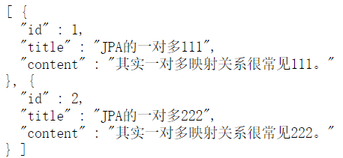
6）运行
通过“http://localhost:8080/ch8_2/findArticleByAuthor_aname?aname=陈恒1”查询作者名为陈恒1的文章列表（关联查询）。

Slide 46
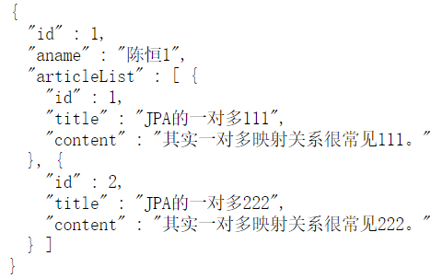
6）运行
通过“http://localhost:8080/ch8_2/findByArticleList_titleContaining?title=对多1”查询文章标题包含“对多1”的作者（关联查询）。

Slide 47
3．@ManyToMany
在Spring Data JPA中使用@ManyToMany来注解多对多的映射关系，由一个关联表来维护。关联表的表名默认是：主表名+下划线+从表名（主表是指关系维护端对应的表，从表是指关系被维护端对应的表）。关联表只有两个外键字段，分别指向主表ID和从表ID。字段的名称默认为：主表名+下划线+主表中的主键列名，从表名+下划线+从表中的主键列名。需要注意的是，多对多关系中一般不设置级联保存、级联删除、级联更新等操作。
【例8-4】使用Spring Data JPA实现用户（User）与权限（Authority）的多对多关系映射。

Slide 48
1）创建持久化实体类
在com.ch.ch8_2.entity包中，创建名为User和Authority的持久化实体类。

Slide 49
2）创建数据访问层
public interface UserRepository extends JpaRepository<User, Integer>{
/**
* 根据权限id查询拥有该权限的用户（关联查询）
* 相当于JPQL语句：select u from User u inner join u.authorityList a where a.id = ?1
*/
public List<User> findByAuthorityList_id(int id);
/**
* 根据权限名查询拥有该权限的用户（关联查询）
* 相当于JPQL语句：select u from User u inner join u.authorityList a where a.name = ?1
*/
public List<User> findByAuthorityList_name(String name);
}
public interface AuthorityRepository extends JpaRepository<Authority, Integer>{
/**
* 根据用户id查询用户所拥有的权限（关联查询）
* 相当于JPQL语句：select a from Authority a inner join a.userList u where u.id = ?1
*/
public List<Authority> findByUserList_id(int id);
/**
* 根据用户名查询用户所拥有的权限（关联查询）
* 相当于JPQL语句：select a from Authority a inner join a.userList u where u.username = ?1
*/
public List<Authority> findByUserList_Username(String username);
}

Slide 50
3）创建业务层
在com.ch.ch8_2.service包中，创建名为UserAndAuthorityService的接口和接口实现类UserAndAuthorityServiceImpl。

Slide 51
4）创建控制器类
在com.ch.ch8_2.controller包中，创建名为TestManyToManyController的控制器类。

Slide 52
5）运行
首先，运行Ch82Application主类。然后，访问“http://localhost:8080/ch8_2/saveManyToMany/”。
然后可以通过“http://localhost:8080/ch8_2/findByAuthorityList_id?id=1”查询拥有id为1的权限的用户列表（关联查询）；通过“http://localhost:8080/ch8_2/findByAuthorityList_name?name=修改”查询拥有“修改”权限的用户列表（关联查询）；通过“http://localhost:8080/ch8_2/findByUserList_id?id=2”查询id为2的用户的权限列表（关联查询）；通过“http://localhost:8080/ch8_2/findByUserList_Username?username=陈恒2”查询用户名为“陈恒2”的用户的权限列表（关联查询）。
？请思考
如何才能摆脱查询关键字和关联查询命名规范约束呢？

Slide 53
8.1 Spring Data JPA
8.1.1 Spring Boot的支持
8.1.2 简单条件查询
8.1.3 关联查询
8.1.4 @Query和@Modifying注解
8.1.5 排序与分页查询

Slide 54
8.1.4 @Query和@Modifying注解
public interface AuthorityRepository extends JpaRepository<Authority, Integer>{
/**
* 根据用户名查询用户所拥有的权限（关联查询）
*/
@Query("select a from Authority a inner join a.userList u where u.username = ?1")
public List<Authority> findByUserListUsername(String username);
}
使用@Query注解可以将JPQL语句直接定义在数据访问接口方法上，并且接口方法名不受查询关键字和关联查询命名规范约束。

Slide 55
1．@Query注解
/**
* 根据作者id查询文章信息（标题和内容）
*/
@Query("select new Map(a.title as title, a.content as content) from Article a where a.author.id = ?1 ")
public List<Map<String, Object>> findTitleAndContentByAuthorId(Integer id);
使用@Query注解定义JPQL语句，可以直接返回List<Map<String, Object>>对象。
/**
* 根据作者名和作者id查询文章信息
*/
@Query("select a from Article a where a.author.aname = :aname1 and a.author.id = :id1 ")
public List<Article> findArticleByAuthorAnameAndId(@Param("aname1") String aname, @Param("id1") Integer id);
使用@Query注解定义JPQL语句，之前的方法是使用参数位置（“?1”指代的是获取方法形参列表中第1个参数值，1代表的是参数位置，以此类推）来获取参数值。除此之外，Spring Data JPA还支持使用名称来获取参数值，使用格式为“:参数名称”。

Slide 56
2．@Modifying注解
/**
* 根据作者id删除作者
*/
@Transactional
@Modifying
@Query("delete from Author a where a.id = ?1")
public int deleteAuthorByAuthorId(int id);
可以使用@Modifying和@Query注解组合定义在数据访问接口方法上，进行更新查询操作
【例8-5】@Query和@Modifying注解的使用方法。
首先，为【例8-5】创建基于Spring Data JPA依赖的Spring Boot Web应用ch8_3。ch6_3应用的数据库、pom.xml以及application.properties与ch8_2应用基本一样，不再赘述。

Slide 57
1）创建持久化实体类
创建名为com.ch.ch8_3.entity的包，并在该包中创建名为Article和Author的持久化实体类。具体代码分别与ch8_2应用的Article和Author的代码一样，不再赘述。

Slide 58
2）创建数据访问层
public interface ArticleRepository extends JpaRepository<Article, Integer>{
/**
* 根据作者id查询文章信息（标题和内容）
*/
@Query("select new Map(a.title as title, a.content as content) from Article a where a.author.id = ?1 ")
public List<Map<String, Object>> findTitleAndContentByAuthorId(Integer id);
/**
* 根据作者名和作者id查询文章信息
*/
@Query("select a from Article a where a.author.aname = :aname1 and a.author.id = :id1 ")
public List<Article> findArticleByAuthorAnameAndId(@Param("aname1") String aname, @Param("id1") Integer id);
/**
* 根据作者id删除作者对应的文章
*/
@Transactional
@Modifying
@Query("delete from Article a where a.author.id = :id1 ")
public int deleteArticleByAuthorId(@Param("id1") Integer id);
}

Slide 59
2）创建数据访问层
public interface AuthorRepository extends JpaRepository<Author, Integer>{
/**
* 根据文章标题包含的内容，查询作者（关联查询）
*/
@Query("select a from Author a inner join a.articleList t where t.title like %?1%" )
public Author findAuthorByArticleListtitleContaining(String title);
}

Slide 60
3）创建业务层
创建名为com.ch.ch8_3.service的包，并在该包中创建名为AuthorAndArticleService的接口和接口实现类AuthorAndArticleServiceImpl。

Slide 61
4）创建控制器类
创建com.ch.ch8_3.controller的包，并在该包中创建名为TestOneToManyController的控制器类。

Slide 62
5）运行
首先，运行Ch83Application主类。然后，通过“http://localhost:8080/ch8_3/findTitleAndContentByAuthorId?id=1”查询作者id为1的文章标题和内容；通过“http://localhost:8080/ch8_3/findArticleByAuthorAnameAndId?aname=陈恒2&&id=2”查询作者名为“陈恒2”且作者id为2的文件列表；通过“http://localhost:8080/ch8_3/findAuthorByArticleListtitleContaining?title=对多1”查询文章标题包含“对多1”的作者；通过“http://localhost:8080/ch8_3/deleteArticleByAuthorId?id=1”删除id为1的作者的文章。

Slide 63
8.1 Spring Data JPA
8.1.1 Spring Boot的支持
8.1.2 简单条件查询
8.1.3 关联查询
8.1.4 @Query和@Modifying注解
8.1.5 排序与分页查询

Slide 64
8.1.5 排序与分页查询
public interface AuthorRepository extends JpaRepository<Author, Integer>{
List<Author> findByAnameContaining(String aname, Sort sort);
}
public List<Author> findByAnameContaining(String aname, String sortColum) {
//按sortColum降序排序
return authorRepository.findByAnameContaining(aname, Sort.by(Direction.DESC, sortColum));
}
Page<Author> pageData = authorRepository.findAll(PageRequest.of(page-1, size, Sort.by(Direction.DESC, "id")));
//获得当前页面的记录
List<Author> allAuthor = pageData.getContent();
model.addAttribute("allAuthor",allAuthor);
//获得总记录数
model.addAttribute("totalCount", pageData.getTotalElements());
//获得总页数
model.addAttribute("totalPage", pageData.getTotalPages());

Slide 65
8.1.5 排序与分页查询
【例8-6】排序与分页查询的使用方法。
首先，为【例8-6】创建基于Thymeleaf和Spring Data JPA依赖的Spring Boot Web应用ch8_4。ch8_4应用的数据库、pom.xml、application.properties以及静态资源等内容与ch8_1应用基本一样，不再赘述。

Slide 66
1．创建持久化实体类
创建名为com.ch.ch8_4.entity的包，并在该包中创建名为Article和Author的持久化实体类。具体代码分别与ch8_2应用的Article和Author的代码一样，不再赘述。

Slide 67
2．创建数据访问层
public interface AuthorRepository extends JpaRepository<Author, Integer>{
/**
* 查询作者名含有name的作者列表，并排序
*/
List<Author> findByAnameContaining(String aname, Sort sort);
}

Slide 68
3．创建业务层
@Service
public class ArticleAndAuthorServiceImpl implements ArticleAndAuthorService{
@Autowired
private AuthorRepository authorRepository;
@Override
public List<Author> findByAnameContaining(String aname, String sortColum) {
//按sortColum降序排序
return authorRepository.findByAnameContaining(aname, Sort.by(Direction.DESC, sortColum));
}
@Override
public String findAllAuthorByPage(Integer page, Model model) {
if(page == null) {//第一次访问findAllAuthorByPage方法时
page = 1;
}
int size = 2;//每页显示2条
//分页查询，of方法的第一个参数代表第几页（比实际小1），第二个参数代表页面大小，第三个参数代表排序规则
Page<Author> pageData = authorRepository.findAll(PageRequest.of(page-1, size, Sort.by(Direction.DESC, "id")));
//获得当前页面数据并转换成List<Author>，转发到视图页面显示
List<Author> allAuthor = pageData.getContent();
model.addAttribute("allAuthor",allAuthor);
//共多少条记录
model.addAttribute("totalCount", pageData.getTotalElements());
//共多少页
model.addAttribute("totalPage", pageData.getTotalPages());
//当前页
model.addAttribute("page", page);
return "index";
}
}

Slide 69
4．创建控制器类
@Controller
public class TestSortAndPage {
@Autowired
private ArticleAndAuthorService articleAndAuthorService;
@RequestMapping("/findByAnameContaining")
@ResponseBody
public List<Author> findByAnameContaining(String aname, String sortColum){
return articleAndAuthorService.findByAnameContaining(aname, sortColum);
}
@RequestMapping("/findAllAuthorByPage")
/**
* @param page第几页
*/
public String findAllAuthorByPage(Integer page, Model model){
return articleAndAuthorService.findAllAuthorByPage(page, model);
}
}

Slide 70
5．创建View视图页面
在src/main/resources/templates目录下，创建视图页面index.html。

Slide 71
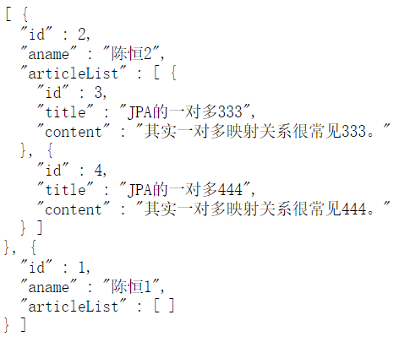
6．运行
首先，运行Ch84Application主类。然后，通过“http://localhost:8080/ch8_4/findByAnameContaining?aname=陈&sortColum=id”查询作者名含有“陈”的作者列表，并按照id降序。

Slide 72
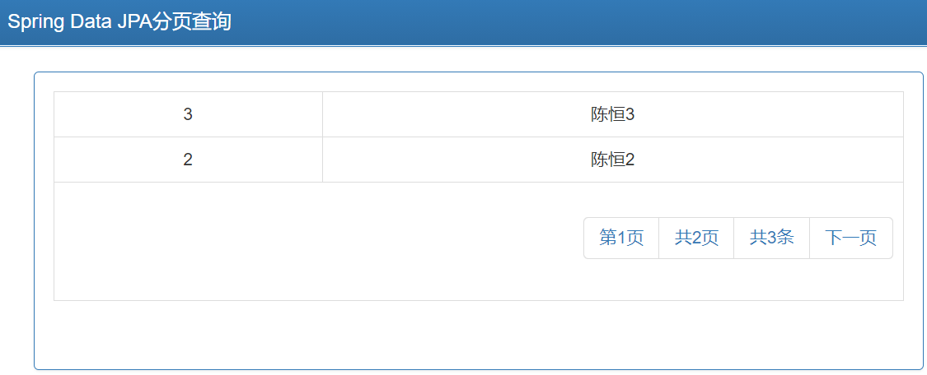
6．运行
通过“http://localhost:8080/ch8_4/findAllAuthorByPage”分页查询作者，并按照id降序。

Slide 73
本章内容
8.1 Spring Data JPA
8.2 Spring Boot整合MyBatis
8.3 REST
8.4 MongoDB
8.5 Redis
8.6 数据缓存Cache

Slide 74
8.2 Spring Boot整合MyBatis
我们在第三章已学习SSM框架整合开发的流程，那么Spring Boot如何整合MyBatis呢？
【例8-7】在Spring Boot应用中使用MyBatis框架操作数据库（基于XML的映射配置）。

Slide 75
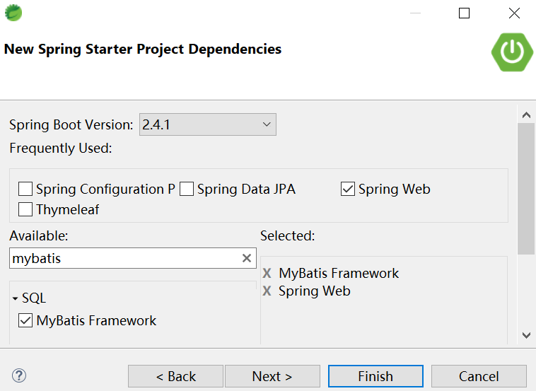
1．创建Spring Boot Web应用
在创建Spring Boot Web应用ch8_5时，选择MyBatis Framework依赖。

Slide 76
2．修改pom.xml文件
在pom.xml文件中添加MySQL连接器依赖。
<dependency>
<groupId>mysql</groupId>
<artifactId>mysql-connector-java</artifactId>
<version>5.1.45</version>
</dependency>

Slide 77
3．设置Web应用ch8_5的上下文路径及数据源配置信息
server.servlet.context-path=/ch8_5
#数据库地址
spring.datasource.url=jdbc:mysql://localhost:3306/springbootjpa?characterEncoding=utf8
#数据库用户名
spring.datasource.username=root
#数据库密码
spring.datasource.password=root
#数据库驱动
spring.datasource.driver-class-name=com.mysql.jdbc.Driver
#设置包别名（在Mapper映射文件中直接使用实体类名）
mybatis.type-aliases-package=com.ch.ch8_5.entity
#告诉系统在哪里去找mapper.xml文件（映射文件）
mybatis.mapperLocations=classpath:mappers/*.xml
#在控制台输出SQL语句日志
logging.level.com.ch.ch8_5.repository=debug
#让控制器输出的JSON字符串格式更美观
spring.jackson.serialization.indent-output=true

Slide 78
4．创建实体类
package com.ch.ch8_5.entity;
public class MyUser {
private Integer id;
private String username;
private String password;
//省略get和set方法
}

Slide 79
5．创建数据访问接口
@Repository
public interface MyUserRepository {
public List<MyUser> findAll();
}
@Repository可有可无，但有时提示依赖注入找不到（不影响运行），加上后可以消去依赖注入的报错信息。这里不再需要@Mapper，是因为在启动类中使用@MapperScan注解，
将数据访问层的接口都注解为Mapper接口的实现类，@Mapper与@MapperScan两者用其一即可

Slide 80
6．创建Mapper映射文件
在src/main/resources目录下，创建名为mappers的包，并在该包中创建SQL映射文件MyUserMapper.xml
<mapper namespace="com.ch.ch8_5.repository.MyUserRepository">
<select id="findAll" resultType="MyUser">
select * from user
</select>
</mapper>

Slide 81
7．创建业务层
创建名为com.ch.ch8_5.service的包，并在该包中创建MyUserService接口和MyUserServiceImpl实现类。
@Service
public class MyUserServiceImpl implements MyUserService{
@Autowired
private MyUserRepository myUserRepository;
@Override
public List<MyUser> findAll() {
return myUserRepository.findAll();
}
}

Slide 82
8．创建控制器类MyUserController
创建名为com.ch.ch8_5.controller的包，并在该包中创建控制器类MyUserController。
@RestController
public class MyUserController {
@Autowired
private MyUserService myUserService;
@RequestMapping("/findAll")
public List<MyUser> findAll(){
return myUserService.findAll();
}
}

Slide 83
9．在应用程序的主类中扫描Mapper接口
在应用程序的Ch85Application主类中，使用@MapperScan注解扫描MyBatis的Mapper接口。
@SpringBootApplication
//配置扫描MyBatis接口的包路径
@MapperScan(basePackages={"com.ch.ch8_5.repository"})
public class Ch85Application {
public static void main(String[] args) {
SpringApplication.run(Ch66Application.class, args);
}
}

Slide 84
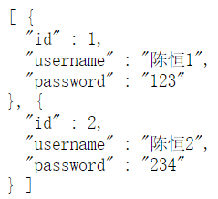
10．运行
首先，运行Ch85Application主类。然后，访问“http://localhost:8080/ch8_5/findAll”。

Slide 85
本章内容
8.1 Spring Data JPA
8.2 Spring Boot整合MyBatis
8.3 REST
8.4 MongoDB
8.5 Redis
8.6 数据缓存Cache

Slide 86
8.3 REST
8.3.1 REST简介
8.3.2 Spring Boot整合REST
8.3.3 Spring Data REST
8.3.4 REST服务测试

Slide 87
8.3.1 REST简介
REST是一组架构约束条件和原则。这些约束有：
1．使用客户/服务器模型。客户和服务器之间通过一个统一的接口来互相通讯。
2．层次化的系统。在一个REST系统中，客户端并不会固定地与一个服务器打交道。
3．无状态。在一个REST系统中，服务端并不会保存有关客户的任何状态。也就是说，客户端自身负责用户状态的维持，并在每次发送请求时都需要提供足够的信息。
4．可缓存。REST系统需要能够恰当地缓存请求，以尽量减少服务端和客户端之间的信息传输，以提高性能。
5．统一的接口。一个REST系统需要使用一个统一的接口来完成子系统之间以及服务与用户之间的交互。这使得REST系统中的各个子系统可以独自完成演化。
满足这些约束条件和原则的应用程序或设计就是RESTful。需要注意的是，REST是设计风格而不是标准。REST通常基于HTTP、URI、XML以及HTML这些现有的广泛流行的协议和标准。

Slide 88
资源（Resources）
“表现层状态转化”中的“表现层”其实指的是“资源”的“表现层”。
“资源”就是网络上的一个实体，或者说是网络上的一个具体信息。“资源”可以是一段文本、一张图片、一段视频，总之就是一个具体的实体。我们可以使用一个URI（统一资源定位符）指向资源，每种资源对应一个特定的URI。我们需要获取资源时，访问它的URI即可，因此URI是每个资源的地址或独一无二的标识符。REST风格的Web服务，是通过一个简洁清晰的URI来提供资源链接，客户端通过对URI发送HTTP请求获得这些资源，而获取和处理资源的过程让客户端应用的状态发生改变。

Slide 89
表现层（Representation）
“资源”是一种信息实体，可以有多种外在的表现形式。我们将“资源”呈现出来的形式称为它的“表现层”。例如，文本可以使用txt格式表现，也可以使用XML格式、JSON格式表现。

Slide 90
状态转化（State Transfer）
客户端访问一个网站，就代表了它和服务器的一个互动过程。在这个互动过程中，将涉及数据和状态的变化。我们知道HTTP协议是一个无状态的通信协议，这意味着所有状态都保存在服务器端。因此，如果客户端操作服务器，需要通过某种手段（如HTTP协议）让服务器端发生“状态变化”。而这种转化是建立在表现层之上的，所以就是“表现层状态转化”。

Slide 91
架构风格
在流行的各种Web框架中，包括Spring Boot都支持REST开发。REST并不是一种技术或者规范，而是一种架构风格，包括了如何标识资源、如何标识操作接口及操作的版本、如何标识操作的结果等，主要内容如下：
1．使用“api”作为上下文
在REST架构中，建议使用“api”作为上下文，示例如下；
http://localhost:8080/api
2．增加一个版本标识
在REST架构中，可以通过URL标识版本信息，示例如下：
http://localhost:8080/api/v1.0
3．标识资源
在REST架构中，可以将资源名称放到URL中，示例如下：
http://localhost:8080/api/v1.0/user

Slide 92
4．确定HTTP Method
HTTP协议有5个常用的表示操作方式的动词：GET、POST、PUT、DELETE、PATCH。它们分别对应5种基本操作：GET用来获取资源，POST用来增加资源（也可以用于更新资源），PUT用来更新资源，DELETE用来删除资源，PATCH用来更新资源的部分属性。示例如下：
1）新增用户
POST http://localhost:8080/api/v1.0/user
2）查询id为123的用户
GET http://localhost:8080/api/v1.0/user/123
3）更新id为123的用户
PUT http://localhost:8080/api/v1.0/user/123
4）删除id为123的用户
DELETE http://localhost:8080/api/v1.0/user/123

Slide 93
5．确定HTTP Status
服务器向用户返回的状态码和提示信息，常用的如下：
1）200 OK - [GET]：服务器成功返回用户请求的数据。
2）201 CREATED - [POST/PUT/PATCH]：用户新建或修改数据成功。
3）202 Accepted - [*]：表示一个请求已经进入后台排队（异步任务）。
4）204 NO CONTENT - [DELETE]：用户删除数据成功。
5）400 INVALID REQUEST - [POST/PUT/PATCH]：用户发出的请求有错误，服务器没有进行新建或修改数据的操作。
6）401 Unauthorized - [*]：表示用户没有权限（令牌、用户名、密码错误）。
7）403 Forbidden - [*] 表示用户得到授权（与401错误相对），但是访问是被禁止的。
8）404 NOT FOUND - [*]：用户发出的请求针对的是不存在的记录，服务器没有进行操作。
9）406 Not Acceptable - [GET]：用户请求的格式不可得（比如用户请求JSON格式，但是只有XML格式）。
10）410 Gone -[GET]：用户请求的资源被永久删除，且不会再得到的。
11）422 Unprocesable entity - [POST/PUT/PATCH]：当创建一个对象时，发生一个验证错误。
12）500 INTERNAL SERVER ERROR - [*]：服务器发生错误，用户将无法判断发出的请求是否成功。

Slide 94
8.3 REST
8.3.1 REST简介
8.3.2 Spring Boot整合REST
8.3.3 Spring Data REST
8.3.4 REST服务测试

Slide 95
8.3.2 Spring Boot整合REST
在Spring Boot的Web应用中，自动支持REST。也就是说，只要spring-boot-starter-web依赖在pom.xml中，就支持REST。
【例8-8】一个RESTful应用示例
假如，在ch8_2应用的控制器类TestOneToManyController中有如下处理方法：
@RequestMapping("/findArticleByAuthor_id1/{id}")
public List<Article> findByAuthor_id1(@PathVariable("id") Integer id) {
return authorAndArticleService.findByAuthor_id(id);
}
http://localhost:8080/ch8_2/findArticleByAuthor_id1/2
在【例8-8】中使用了URL模板模式映射@RequestMapping("/findArticleByAuthor_id1/{id}")，其中{XXX}为占位符，通过在处理方法中使用@PathVariable获取{XXX}中的XXX变量值。@PathVariable用于将请求URL中的模板变量映射到功能处理方法的参数上。如果{XXX}中的变量名XXX和形参名称一致，则@PathVariable不用指定名称。

Slide 96
8.3 REST
8.3.1 REST简介
8.3.2 Spring Boot整合REST
8.3.3 Spring Data REST
8.3.4 REST服务测试

Slide 97
8.3.3 Spring Data REST
Spring Boot对Spring Data REST的自动配置位于org.springframework.boot.autoconfigure.data.rest包中。
通过SpringBootRepositoryRestConfigurer类的源码可以得出，Spring Boot已经自动配置了RepositoryRestConfiguration，所以在Spring Boot应用中使用Spring Data REST只需引入spring-boot-starter-data-rest的依赖即可使用。
【例8-9】Spring Data REST的构建过程。

Slide 98
Spring Data REST的构建过程
1．创建Spring Boot应用ch8_6
创建Spring Boot应用ch8_6，依赖为Spring Data JPA和Rest Repositories。
2．修改pom.xml文件，添加MySQL依赖
修改应用ch8_6的pom.xml文件，添加MySQL依赖。

Slide 99
3．设置应用ch8_6的上下文路径及数据源配置信息
server.servlet.context-path=/api
#数据库地址
spring.datasource.url=jdbc:mysql://localhost:3306/springbootjpa?characterEncoding=utf8
#数据库用户名
spring.datasource.username=root
#数据库密码
spring.datasource.password=root
#数据库驱动
spring.datasource.driver-class-name=com.mysql.jdbc.Driver
#指定数据库类型
spring.jpa.database=MYSQL
#指定是否在日志中显示SQL语句
spring.jpa.show-sql=true
#指定自动创建、更新数据库表等配置，update表示如果数据库中存在持久化类对应的表就不创建，不存在就创建对应的表
spring.jpa.hibernate.ddl-auto=update
#让控制器输出的JSON字符串格式更美观
spring.jackson.serialization.indent-output=true

Slide 100
4．创建持久化实体类Student
@Entity
@Table(name = "student_table")
public class Student implements Serializable{
private static final long serialVersionUID = 1L;
@Id
@GeneratedValue(strategy = GenerationType.IDENTITY)
private int id;//主键
private String sno;
private String sname;
private String ssex;
public Student() {
super();
}
//省略set和get方法
}

Slide 101
5．创建数据访问层
public interface StudentRepository extends JpaRepository<Student, Integer>{
/**
* 自定义接口查询方法，暴露为REST资源
*/
@RestResource(path = "snameStartsWith", rel = "snameStartsWith")
List<Student> findBySnameStartsWith(@Param("sname") String sname);
}
在上述数据访问接口中，定义了findBySnameStartsWith，并使用@RestResource注解将该方法暴露为REST资源，snameStartsWith为请求路径。
至此，基于Spring Data的REST资源服务已经构建完毕，接下来就是使用REST客户端测试此服务。

Slide 102
8.3 REST
8.3.1 REST简介
8.3.2 Spring Boot整合REST
8.3.3 Spring Data REST
8.3.4 REST服务测试

Slide 103
8.3.4 REST服务测试
在Web和移动端开发时，常常会调用服务器端的RESTful接口进行数据请求，为了调试，一般会先用工具进行测试，通过测试后才开始在开发中使用。本节将介绍如何使用Google Chrome的Postman REST Client进行8.3.3节的RESTful接口请求测试。

Slide 104
1．获得列表数据
在RESTful架构中，每个网址代表一种资源（resource），所以网址中不能有动词，只能有名词，而且所用的名词往往与实体名对应。一般来说，数据库中的表都是同种记录的“集合”（collection），所以API中的名词也应该使用复数，如students。
运行ch8_6的主类Ch86Application后，我们手工在student_table添加几条学生信息后，在Postman REST Client中，使用GET方式访问“http://localhost:8080/api/students”请求路径获得所有学生信息。

Slide 105
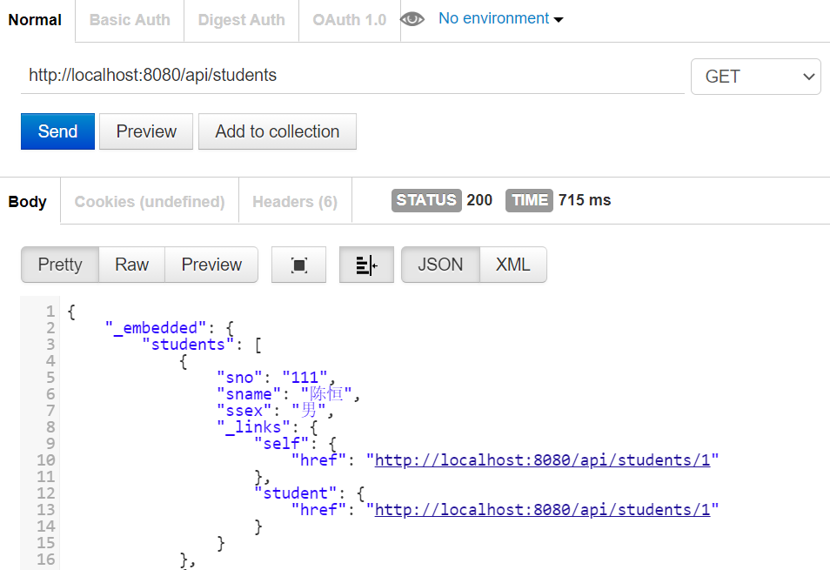
1．获得列表数据

Slide 106
2．获得单一对象
在Postman REST Client中，使用GET方式访问“http://localhost:8080/api/students/1”请求可获得id为1的学生信息。

Slide 107
3．查询
在Postman REST Client中，search调用自定义的接口查询方法。因此，可以使用GET访问“http://localhost:8080/api/students/search/snameStartsWith?sname=陈”请求路径调用List<Student> findBySnameStartsWith(@Param("sname") String sname)接口方法，获得姓名前缀为“陈”的学生信息。

Slide 108
4．分页查询
在Postman REST Client中，使用GET方式访问“http://localhost:8080/api/students/?page=0&size=2”请求路径获得第一页的学生信息（page=0即第一页，size=2即每页数量为2）。

Slide 109
5．排序
在Postman REST Client中，使用GET方式访问“http://localhost:8080/api/students/?sort=sno,desc”请求路径获得按照sno属性倒序的列表。

Slide 110
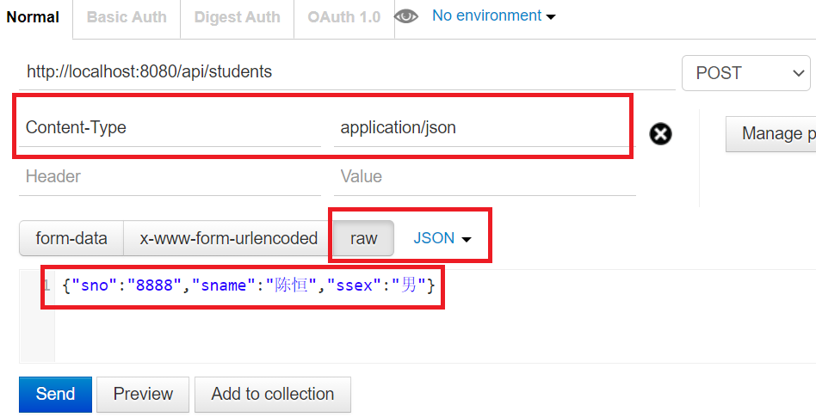
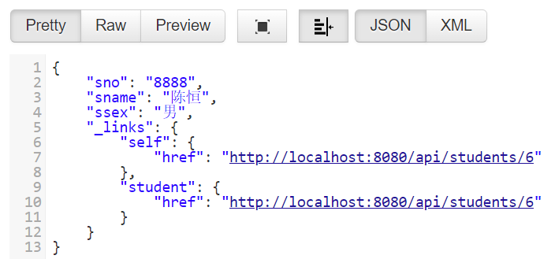
6．保存
在Postman REST Client中，发起POST方式请求http://localhost:8080/api/students实现新增功能，将要保存的数据放置在请求体中，数据类型为JSON。
发起POST请求实现新增功能
保存成功

Slide 111
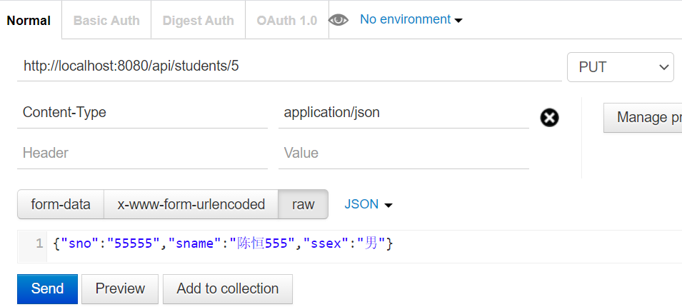
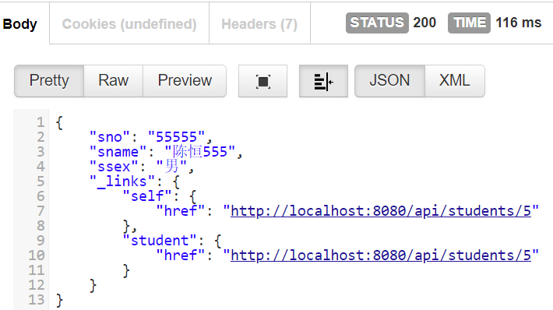
7．更新
假如，我们需要更新新增的id为5的数据，可以在Postman REST Client中，使用PUT方式访问“http://localhost:8080/api/students/5”，修改提交的数据。
发起PUT请求实现更新功能
更新成功

Slide 112
8．删除
假如，我们需要删除新增的id为5的数据，可以在Postman REST Client中，使用DELETE方式访问“http://localhost:8080/api/students/5”，删除数据。

Slide 113
本章内容
8.1 Spring Data JPA
8.2 Spring Boot整合MyBatis
8.3 REST
8.4 MongoDB
8.5 Redis
8.6 数据缓存Cache

Slide 114
8.4 MongoDB
8.4.1 安装MongoDB
8.4.2 Spring Boot整合MongoDB
8.4.3 增删改查

Slide 115
8.4.1 安装MongoDB
可以从官方网站https://www.mongodb.com/download-center/community下载自己操作系统对应版本的MongoDB，作者编写本书时使用的MongoDB是mongodb-win32-x86_64-2012plus-4.2.0-signed.msi。成功下载后，双击mongodb-win32-x86_64-2012plus-4.2.0-signed.msi，按照默认安装即可。
可以使用MongoDB的图形界面管理工具MongoDB Compass可视化操作MongoDB数据库。可以使用mongodb-win32-x86_64-2012plus-4.2.0-signed.msi自带的MongoDB Compass，也可以从官方网站https://www.mongodb.com/download-center/compass下载。

Slide 116
8.4 MongoDB
8.4.1 安装MongoDB
8.4.2 Spring Boot整合MongoDB
8.4.3 增删改查

Slide 117
8.4.2 Spring Boot整合MongoDB
1．Spring对MongoDB的支持
Spring对MongoDB的支持主要是通过Spring Data MongoDB实现的，Spring Data MongoDB为我们提供了如下功能。
1）对象/文档映射注解
注 解 | 含 义
@Document | 映射领域对象与MongoDB的一个文档
@Id | 映射当前属性是文档对象ID
@DBRef | 当前属性将参考其他文档
@Field | 为文档的属性定义名称
@Version | 将当前属性作为版本

Slide 118
1．Spring对MongoDB的支持
2）MongoTemplate
与JdbcTemplate一样，Spring Data MongoDB也提供了一个MongoTemplate，并提供了数据访问的方法。
3）Repository
类似于Spring Data JPA，Spring Data MongoDB也提供了Repository的支持，使用方式和Spring Data JPA一样，示例如下：
public interface PersonRepository extends MongoRepository<Person, String>{}

Slide 119
2．Spring Boot对MongoDB的支持
Spring Boot对MongoDB的自动配置位于org.springframework.boot.autoconfigure.mongo包中。主要配置了数据库连接、MongoTemplate，我们可以在配置文件中使用以“spring.data.mongodb”为前缀的属性来配置MongoDB的相关信息。Spring Boot对MongoDB提供了一些默认属性，如默认端口号为27017、默认服务器为localhost、默认数据库为test、默认无用户名和无密码访问方式，并默认开启了对Repository的支持。因此，我们在Spring Boot应用中，只需引入spring-boot-starter-data-mongodb依赖即可按照默认配置操作MongoDB数据库。

Slide 120
8.4 MongoDB
8.4.1 安装MongoDB
8.4.2 Spring Boot整合MongoDB
8.4.3 增删改查

Slide 121
8.4.3 增删改查
【例8-10】在Spring Boot应用中，对MongoDB数据库的增删改查。
1．创建基于spring-boot-starter-data-mongodb依赖的Spring Boot Web应用ch8_7
创建基于spring-boot-starter-data-mongodb依赖的Spring Boot Web应用ch8_7。
2．配置application.properties文件
在应用ch8_7中，使用MongoDB的默认数据库连接。所以，不需要在application.properties文件中配置数据库连接信息。application.properties文件的其它内容配置如下：
server.servlet.context-path=/ch8_7
#让控制器输出的JSON字符串格式更美观
spring.jackson.serialization.indent-output=true

Slide 122
3．创建领域模型
创建名为com.ch.ch8_7.domain的包，并在该包中创建领域模型Person（人）以及Person去过的Location（地点）。在Person类中，使用@Document注解将Person领域模型和MongoDB的文档进行映射。

Slide 123
4．创建数据访问接口
创建名为com.ch.ch8_7.repository的包，并在该包中创建数据访问接口PersonRepository，该接口继承MongoRepository接口。
package com.ch.ch8_7.repository;
import java.util.List;
import org.springframework.data.mongodb.repository.MongoRepository;
import org.springframework.data.mongodb.repository.Query;
import com.ch.ch8_7.domain.Person;
public interface PersonRepository extends MongoRepository<Person, String>{
Person findByPname(String pname);//支持方法名查询，方法名命名规范参照表8.1
@Query("{'psex':?0}")//JSON字符串
List<Person> selectPersonsByPsex(String psex);
}

Slide 124
5．创建控制器层
由于本实例业务简单，我们直接在控制器层调用数据访问层。创建名为com.ch.ch8_7.controller的包，并在该包中创建控制器类TestMongoDBController。

Slide 125
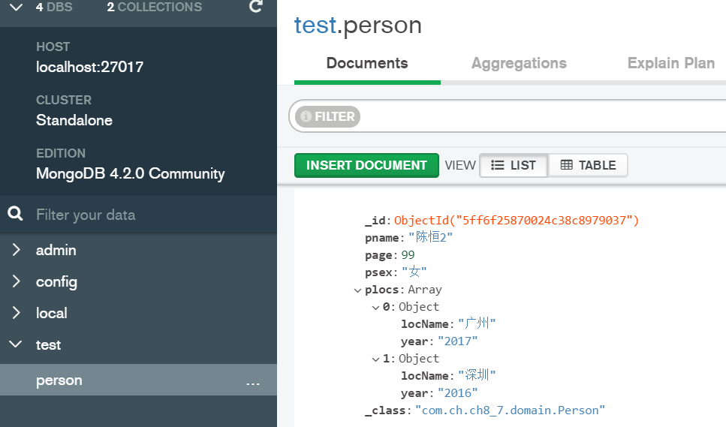
6．运行
首先，运行Ch87Application主类。然后，访问“http://localhost:8080/ch8_7/save”测试保存数据。
保存成功后，我们使用MongoDB的图形界面管理工具MongoDB Compass打开查看已保存的数据。
通过“http://localhost:8080/ch8_7/selectPersonsByPsex?psex=女”查询性别为“女”的文档数据。
通过“http://localhost:8080/ch8_7/updatePerson?oldPname=陈恒1&newPname=陈恒111”将人名为“陈恒1”的数据修改成人名为“陈恒111”。
通过“http://localhost:8080/ch8_7/deletePerson?pname=陈恒111”将人名为“陈恒111”的文档数据删除。

Slide 126
本章内容
8.1 Spring Data JPA
8.2 Spring Boot整合MyBatis
8.3 REST
8.4 MongoDB
8.5 Redis
8.6 数据缓存Cache

Slide 127
8.5 Redis
8.5.1 安装Redis
8.5.2 Spring Boot整合Redis
8.5.3 使用StringRedisTemplate和RedisTemplate

Slide 128
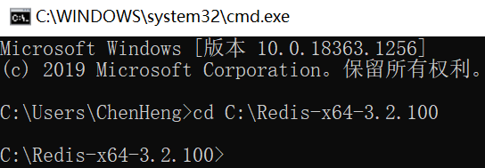
8.5.1 安装Redis
1．下载Redis
编写本书时，Redis官方网站只提供Linux版本的下载。因此，我们只能通过https://github.com/MSOpenTech/redis/tags从github上下载Redis，本书下载的版本是Redis-x64-3.2.100.zip。在运行中输入cmd，然后把目录指向解压的Redis目录，如图8.21所示。

Slide 129
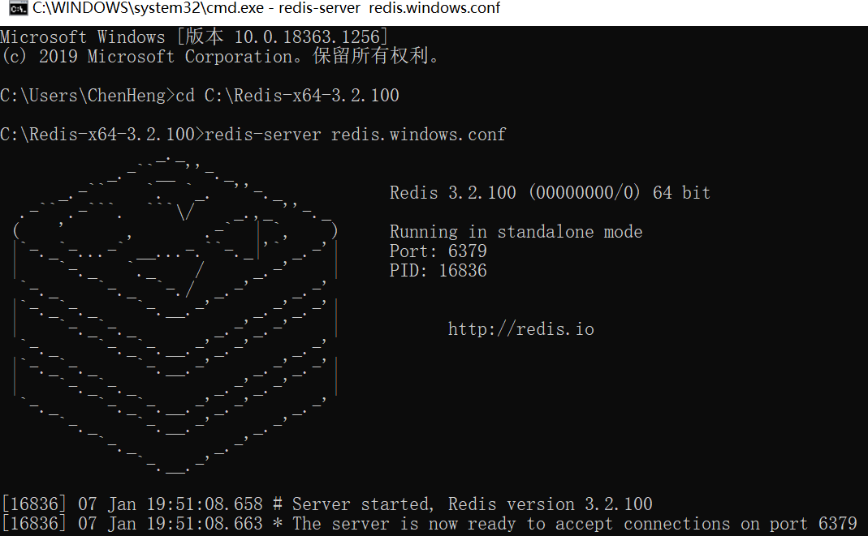
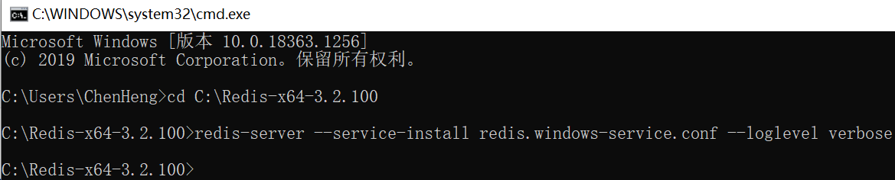
2．启动Redis服务
使用redis-server redis.windows.conf命令行启动Redis服务，出现图8.22的显示，表示成功启动Redis服务。
图8.22虽然启动了Redis服务，但关闭cmd窗口，Redis服务就消失。所以需要把Redis设置成Windows下的服务。
关闭cmd重新打开cmd，进入Redis解压目录。执行设置服务命令：
redis-server --service-install redis.windows-service.conf --loglevel verbose，如图8.23所示。

Slide 130
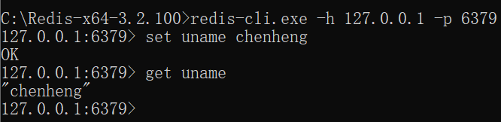
3．常用的Redis服务命令
卸载服务：redis-server --service-uninstall
开启服务：redis-server --service-start
停止服务：redis-server --service-stop
4．操作测试Redis
如图8.24所示，启动Redis服务后，首先，进入Redis目录使用redis-cli.exe -h 127.0.0.1 -p 6379命令创建一个地址为127.0.0.1、端口号为6379的Redis数据库服务。然后，使用set key value和get key命令保存和获得数据。

Slide 131
8.5 Redis
8.5.1 安装Redis
8.5.2 Spring Boot整合Redis
8.5.3 使用StringRedisTemplate和RedisTemplate

Slide 132
8.5.2 Spring Boot整合Redis
1．Spring Data Redis
Spring对Redis的支持是通过Spring Data Redis来实现的。Spring Data Redis为我们提供了RedisTemplate和StringRedisTemplate两个模板来进行数据操作，其中，StringRedisTemplate只针对键值都是字符串类型的数据进行操作。
方 法 | 说 明
opsForValue() | 操作只有简单属性的数据
opsForList() | 操作含有List的数据
opsForSet() | 操作含有Set的数据
opsForZSet() | 操作含有Zset（有序的Set）的数据
opsForHash() | 操作含有Hash的数据

Slide 133
2．Serializer
当数据存储到Redis时，键和值都是通过Spring提供的Serializer序列化到数据的。RedisTemplate默认使用JdkSerializationRedisSerializer序列化的，StringRedisTemplate默认使用StringRedisSerializer序列化的。

Slide 134
3．Spring Boot的支持
Spring Boot对Redis的支持位于org.springframework.boot.autoconfigure.data.redis包下。
在RedisAutoConfiguration配置类中，为我们默认配置了RedisTemplate和StringRedisTemplate，让我们可以直接使用Redis存储数据。
在RedisProperties类中，我们看到可以使用以“spring.redis”为前缀的属性在application.properties中配置Redis，主要属性默认配置如下：
spring.redis.database = 0 #数据库名db0
spring.redis.host = localhost #服务器地址
spring.redis.port = 6379 #连接端口号
spring.redis.max-idle = 8 #连接池的最大连接数
spring.redis.min-idle = 0 #连接池的最小连接数
spring.redis.max-active = 8 #在给定时间连接池可以分配的最大连接数
spring.redis.max-wait = -1 #当池被耗尽时，抛出异常之前连接分配应该阻塞的最大时间量。（以毫秒为单位）。使用负值表示无限期地阻止。
因此，在Spring Boot应用中，我们只要引入spring-boot-starter-data-redis依赖就可以使用默认配置的Redis进行数据操作。

Slide 135
8.5 Redis
8.5.1 安装Redis
8.5.2 Spring Boot整合Redis
8.5.3 使用StringRedisTemplate和RedisTemplate

Slide 136
8.5.3 使用StringRedisTemplate和RedisTemplate
【例8-11】在Spring Boot应用中使用StringRedisTemplate和RedisTemplate模板访问操作Redis数据库。
1．创建基于spring-boot-starter-data-redis依赖的Spring Boot Web应用ch8_8
创建基于spring-boot-starter-data-redis依赖的Spring Boot Web应用ch8_8。
2．配置application.properties文件
在ch8_8应用中，我们使用Redis的默认数据库连接。所以，不需要在application.properties文件中配置数据库连接信息。

Slide 137
3．创建实体类
创建名为com.ch.ch8_8.entity的包，并在该包中创建名为Student的实体类。该类必须实现序列化接口，这是因为使用Jackson做序列化需要一个空构造。
package com.ch.ch8_8.entity;
import java.io.Serializable;
public class Student implements Serializable{
private static final long serialVersionUID = 1L;
private String sno;
private String sname;
private Integer sage;
public Student() {
super();
}
//省略get和set方法
}

Slide 138
4．创建数据访问层
创建名为com.ch.ch8_8.repository的包，并在该包中创建名为StudentRepository的类，该类使用@Repository注解标注为数据访问层。
@Repository
public class StudentRepository{
@SuppressWarnings("unused")
@Autowired
private StringRedisTemplate stringRedisTemplate;
@SuppressWarnings("unused")
@Autowired
private RedisTemplate<Object, Object> redisTemplate;
}

Slide 139
5．创建控制器层
由于本实例业务简单，我们直接在控制器层调用数据访问层。创建名为com.ch.ch8_8.controller的包，并在该包中创建控制器类TestRedisController。

Slide 140
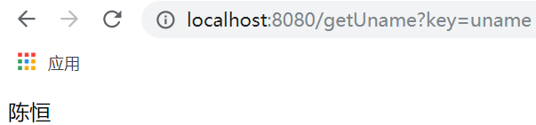
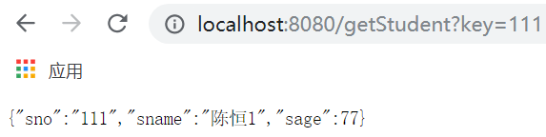
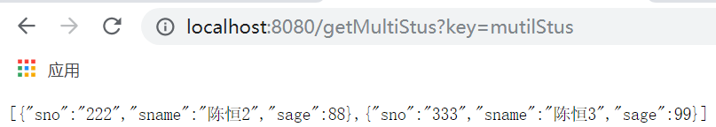
6．运行测试
运行Ch88Application主类后，通过“http://localhost:8080/save”存储数据。
通过“http://localhost:8080/getUname?key=uname”查询key为uname的字符串值，如图8.25所示。
通过“http://localhost:8080/getStudent?key=111”查询key为111的Student对象值，如图8.26所示。
通过“http://localhost:8080/getMultiStus?key=mutilStus”查询key为mutilStus的List集合，如图8.27所示。

Slide 141
本章内容
8.1 Spring Data JPA
8.2 Spring Boot整合MyBatis
8.3 REST
8.4 MongoDB
8.5 Redis
8.6 数据缓存Cache

Slide 142
8.6 数据缓存Cache
8.6.1 Spring缓存支持
8.6.2 Spring Boot缓存支持
8.6.3 使用Redis Cache

Slide 143
8.6.1 Spring缓存支持
Spring框架定义了org.springframework.cache.CacheManager和org.springframework.cache.Cache接口来统一不同的缓存技术。针对不同的缓存技术，需要实现不同的CacheManager。例如，我们使用EhCache作为缓存技术时，需要注册实现CacheManager的Bean，示例代码如下：
@Bean
public EhCacheCacheManager cacheManager(CacheManager ehCacheCacheManager) {
return new EhCacheCacheManager(ehCacheCacheManager);
}
CacheManager | 描 述
SimpleCacheManager | 使用简单的Collection来存储缓存，主要用于测试
NoOpCacheManager | 仅用于测试，不会实际存储缓存
ConcurrentMapCacheManager | 使用ConcurrentMap存储缓存，Spring默认采用此技术存储缓存
EhCacheCacheManager | 使用EhCache作为缓存技术
JCacheCacheManager | 支持Jcache（JSR-107）标准实现作为缓存技术，如Apache Commons JCS
RedisCacheManager | 使用Redis作为缓存技术
HazelcastCacheManager | 使用Hazelcast作为缓存技术

Slide 144
1．@Cacheable
@Cacheable可以标记在一个方法上，也可以标记在一个类上。当标记在一个方法上时表示该方法是支持缓存的，当标记在一个类上时则表示该类所有的方法都是支持缓存的。对于一个支持缓存的方法，在方法执行前，Spring先检查缓存中是否存在方法返回的数据，如果存在，则直接返回缓存数据；如果不存在，则调用方法并将方法返回值存入缓存。
@Cacheable注解经常使用value、key、condition等属性。
value：缓存的名称，指定一个或多个缓存名称。如@Cacheable(value="mycache")或者@Cacheable(value={"cache1","cache2"})。该属性与cacheNames属性意义相同。
key：缓存的key，可以为空，如果指定需要按照SpEL表达式编写，如果不指定，则缺省按照方法的所有参数进行组合。如@Cacheable(value="testcache",key="#student.id")。
condition：缓存的条件，可以为空，如果指定需要按照SpEL编写，返回true或者false，只有为true才进行缓存。如@Cacheable(value="testcache",condition="#student.id>2")。该属性与unless相反，条件成立时，不进行缓存。

Slide 145
2．@CacheEvict
@CacheEvict是用来标注在需要清除缓存元素的方法或类上的。当标记在一个类上时表示其中所有方法的执行都会触发缓存的清除操作。@CacheEvict可以指定的属性有value、key、condition、allEntries和beforeInvocation。其中value、key和condition的语义与@Cacheable对应的属性类似。
allEntries：是否清空所有缓存内容，缺省为false，如果指定为true，则方法调用后将立即清空所有缓存。如@CacheEvict(value="testcache", allEntries=true)。
beforeInvocation：是否在方法执行前就清空，缺省为false，如果指定为true，则在方法还没有执行时就清空缓存，缺省情况下，如果方法执行抛出异常，则不会清空缓存。

Slide 146
3．@CachePut
@CachePut也可以声明一个方法支持缓存功能，与@Cacheable不同的是使用@CachePut标注的方法在执行前不会去检查缓存中是否存在之前执行过的结果，而是每次都会执行该方法，并将执行结果以键值对的形式存入指定的缓存中。
@CachePut也可以标注在类上和方法上。@CachePut的属性与@Cacheable的属性一样。

Slide 147
4．@Caching
@Caching注解可以让我们在一个方法或者类上同时指定多个Spring Cache相关的注解。其拥有三个属性：cacheable、put和evict，分别用于指定@Cacheable、@CachePut和@CacheEvict。示例如下：
@Caching(
cacheable = @Cacheable("cache1"),
evict = { @CacheEvict("cache2"),@CacheEvict(value = "cache3", allEntries = true) }
)

Slide 148
5．@CacheConfig
所有的Cache注解都需要提供Cache名称，如果每个Service方法上都包含相同的Cache名称，可能写起来重复。此时，可以使用@CacheConfig注解作用在类上，设置当前缓存的一些公共设置。

Slide 149
8.6 数据缓存Cache
8.6.1 Spring缓存支持
8.6.2 Spring Boot缓存支持
8.6.3 使用Redis Cache

Slide 150
8.6.2 Spring Boot缓存支持
在Spring中使用缓存技术的关键是配置缓存管理器CacheManager，而Spring Boot为我们自动配置了多个CacheManager的实现。Spring Boot的CacheManager的自动配置位于org.springframework.boot.autoconfigure.cache包中。
默认情况下，Spring Boot使用的是SimpleCacheConfiguration，即使用ConcurrentMapCacheManager。Spring Boot支持以“spring.cache”为前缀的属性来进行缓存的相关配置。
在Spring Boot应用中，使用缓存技术只需在应用中引入相关缓存技术的依赖，并在配置类中使用@EnableCaching注解开启缓存支持即可。

Slide 151
【例8-12】在Spring Boot应用中使用默认的缓存技术ConcurrentMapCacheManager。
1．创建基于spring-boot-starter-cache和spring-boot-starter-data-jpa依赖的Spring Boot Web应用ch8_9
创建基于spring-boot-starter-cache和spring-boot-starter-data-jpa依赖的Spring Boot Web应用ch8_9。

Slide 152
2．配置application.properties文件
在应用ch8_9中，我们使用Spring Data JPA访问MySQL数据库。所以，在application.properties文件中配置数据库连接信息，但因为使用默认的缓存技术ConcurrentMapCacheManager，所以不需要缓存的相关配置。
server.servlet.context-path=/ch8_9
spring.datasource.url=jdbc:mysql://localhost:3306/springbootjpa?characterEncoding=utf8
#数据库用户名
spring.datasource.username=root
#数据库密码
spring.datasource.password=root
#数据库驱动
spring.datasource.driver-class-name=com.mysql.jdbc.Driver
#指定数据库类型
spring.jpa.database=MYSQL
#指定是否在日志中显示SQL语句
spring.jpa.show-sql=true
spring.jpa.hibernate.ddl-auto=update
#让控制器输出的JSON字符串格式更美观
spring.jackson.serialization.indent-output=true

Slide 153
3．修改pom.xml文件，添加MySQL连接依赖
因为在该应用中，访问的数据库是MySQL，所以需要将MySQL连接器依赖添加到pom.xml文件中。
4．创建持久化实体类
创建名为com.ch.ch8_9.entity的包，并在该包中创建持久化实体类Student，该类与应用ch8_6中的Student类一样，不再赘述。
5．创建数据访问接口
创建名为com.ch.ch8_9.repository的包，并在该包中创建名为StudentRepository数据访问接口。
public interface StudentRepository extends JpaRepository<Student, Integer>{}

Slide 154
6．创建业务层
@Service
public class StudentServiceImpl implements StudentService{
@Autowired
private StudentRepository studentRepository;
@Override
@CachePut(value = "student", key="#student.id")
public Student saveStudent(Student student) {
Student s = studentRepository.save(student);
System.out.println("为key=" + student.getId() + "数据做了缓存");
return s;
}
@Override
@CacheEvict(value = "student", key="#student.id")
public void deleteCache(Student student) {
System.out.println("删除了key=" + student.getId() + "的数据缓存");
}
@Override
@Cacheable(value = "student")
public Student selectOneStudent(Integer id) {
Student s = studentRepository.getOne(id);
System.out.println("为key=" + id + "数据做了缓存");
return s;
}
}
在上述Service的实现类中，使用@CachePut注解将新增的或更新的数据保存到缓存，其中缓存名为student，数据的key是student的id；使用@CacheEvict注解从缓存student中删除key为student的id的数据；使用@Cacheable注解将key为student的id的数据缓存到名为student的缓存中。

Slide 155
7．创建控制器层
创建名为com.ch.ch8_9.controller的包，并在该包中创建名为TestCacheController的控制器类。

Slide 156
8．开启缓存支持
在应用的启动类Ch89Application中，使用@EnableCaching注解开启缓存支持，核心代码如下：
@EnableCaching
@SpringBootApplication
public class Ch86Application {
……
}

Slide 157
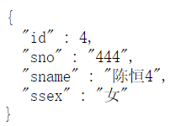
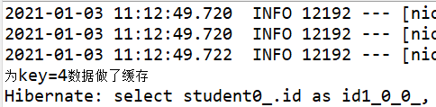
9．运行测试
1）测试@Cacheable
启动应用程序的主类后，手工向数据表student_table添加4条记录。第一次访问http://localhost:8080/ch8_9/selectAble?id=4，第一次访问时将调用方法查询数据库，并将查询到的数据存储到缓存student中。
再次访问http://localhost:8080/ch8_9/selectAble?id=4，此时控制台没有输出“为key=4数据做了缓存”以及Hibernate的查询语句，这表明没有调用查询方法，页面数据直接从数据缓存中获得。

Slide 158
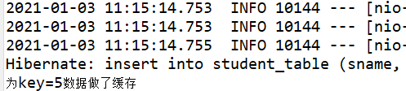
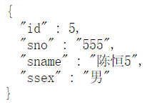
2）测试@CachePut
重启应用程序的主类，访问http://localhost:8080/ch8_9/savePut?sname=陈恒5&sno=555&ssex=男
这时我们访问http://localhost:8080/ch8_9/selectAble?id=5，控制台无输出，从缓存直接获得数据。

Slide 159

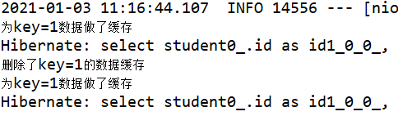
3）测试@CacheEvict
重启应用程序的主类，首先，访问http://localhost:8080/ch8_9/selectAble?id=1，为key为1的数据做缓存，再次访问http://localhost:8080/ch8_9/selectAble?id=1，确认数据已从缓存中获取。然后，访问http://localhost:8080/ch8_9/deleteEvict?id=1从缓存student中删除key为1的数据
最后，再次访问http://localhost:8080/ch8_9/selectAble?id=1此时重新做了缓存。

Slide 160
8.6 数据缓存Cache
8.6.1 Spring缓存支持
8.6.2 Spring Boot缓存支持
8.6.3 使用Redis Cache

Slide 161
8.6.3 使用Redis Cache
在Spring Boot中使用Redis Cache，只需添加spring-boot-starter-data-redis依赖即可。
【例8-13】在8.5.3的例子【8-11】的基础上，测试Redis Cache。

Slide 162
1．使用@Cacheable注解修改控制器方法
@RequestMapping("/getUname")
@Cacheable(value = "myuname")
public String getUname(String key) {
System.out.println("测试缓存");
return studentRepository.getString(key);
}

Slide 163
2．使用@EnableCaching注解开启缓存支持
在应用程序的主类Ch88Application上使用@EnableCaching注解开启缓存支持。
3．测试Redis Cache
启动应用程序的主类后，多次访问“http://localhost:8080/getUname?key=uname”，但“测试缓存”字样在控制台仅打印一次，页面查询结果不变。这说明，只有第一次访问时，调用了查询方法，后面多次访问都是从缓存直接获得数据。

Slide 164
本章总结
本章讲解了Spring Data JPA、Spring Boot整合MyBatis以及数据缓存Cache。
掌握Spring Data JPA的使用方法。
掌握Spring Boot整合MyBatis。
理解数据缓存Cache的基本原理。

Slide 165
致谢
Thanks!!!

